Slide 1

ООО
ОАО
ЗАО
УП
ПК
ПТ

Slide 2
Аббре-виатура фирмы | Наименование организационно-правовой формы фирмы
ООО | Общество с ограниченной ответственностью
ОДО | Общество с дополнительной ответственностью
ОАО | Открытое акционерное общество
ЗАО | Закрытое акционерное общество
ПТ | Полное товарищество
КТ | Коммандитное товарищество
ПК | Производственный кооператив
УП | Унитарное предприятие

Slide 3
ТЕМА: ОРГАНИЗАЦИОННО-ПРАВОВЫЕ ФОРМЫ
ОРГАНИЗАЦИИ БИЗНЕСА В РОССИЙСКОЙ
ФЕДЕРАЦИИ
Цель урока: расширить представления об организационно-правовых формах бизнеса в России
Задачи урока: 1) рассмотреть основные формы
организации бизнеса в России;
2) выделить преимущества и недостатки
существующих форм организации бизнеса;
3) сформировать основы экономического
мышления, развивать умение принимать
решения.

Slide 4
Организационно-правовые формы бизнеса
Индивидуальное (частное) предприятие
Производственный кооператив (артель)
Хозяйственное общество (корпорация)
Хозяйственное товарищество (партнерство)
Государственное и муниципальное унитарное предприятие

Slide 5
Организационно-правовые формы бизнеса
Индивидуальное (частное) предприятие
Государственное и муниципальное унитарное предприятие
Хозяйственное общество (корпорация)
Производствен-ный кооператив (артель)
Хозяйственное товарищество (партнерство)
Полное
товарищество
Коммандитное товарищество
Общество с ограниченной ответственностью (ООО)
Общество с дополнительной ответственностью (ОДО)
Закрытое акционерное общество (ЗАО)
Открытое акционерное общество (ОАО)

Slide 6

Хозяйственным товариществом – коммерческая организация, являющаяся юридическим лицом, с разделенным на вклады (доли) учредителей (участников) уставным капиталом, имеющая в качестве основной цели своей деятельности извлечение прибыли.
Товарищество
Коммандитное товарищество
Товарищество полное

Slide 7

Полное товарищество
В полном товариществе его участники:
занимаются предпринимательской деятельностью от имени товарищества;
несут ответственность по его обязательствам принадлежащим им имуществом;
управляют деятельностью товарищества по общему согласию;
распределяют между собой прибыль и убытки пропорционально доле каждого в общем ( складочном) капитале товарищества.

Slide 8

Товарищество на вере
(коммандитное товарищество)
В коммандитном товариществе его участники наделены разными правами и обязанностями:
полных товарищей, которые осуществляют руководство фирмой и неограниченно отвечают собственным имуществом по обязательствам фирмы;
вкладчиков (коммандистов), которые просто вносят в создание фирмы некоторую сумму, но не участвуют в ее деятельности и управлении.

Slide 9

Достоинства и недостатки хозяйственных товариществ
Достоинства | Недостатки
Легко создать. Можно разделить труд и использовать специализацию в производстве и управлении. Легче собирать более крупные суммы денег для развития фирмы. Регулирование со стороны государства не особенно жесткое. Возникает возможность привлекать к работе квалифицированных специалистов. | Возможны конфликты между партнерами. Выход из дела одного из партнеров требует переоформления документов. Полные товарищи несут ответственность имуществом. Для крупных проектов средства собрать труднее.

Slide 10

Акционерное общество(АО) - хозяйственное общество, уставный капитал которого разделен на определенное число акций.
Участники акционерного общества (акционер), так же как и члены ООО, не отвечают по его обязательствам и несут риск убытков, связанных с деятельностью общества в пределах стоимости принадлежащих им акции.
Типы АО:
открытые акционерные общества;
закрытые акционерные общества/

Slide 11
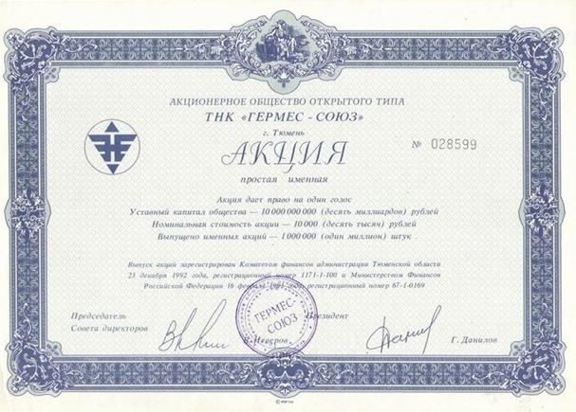
Акция – это ценная бумага выпускаемая акционерным обществом, удостоверяющая членство в обществе и дающая право на получение части прибыли общества в виде дивиденда.
Акции открытого акционерного общества (ОАО) продаются на рынке ценных бумаг свободно; количество его участников законом не ограничено.
Акции закрытого акционерного общества (ЗАО) распределяются только среди его учредителей.
Максимальное число участников - 50 человек.
Максимальная величина уставного капитала – 100 МРОТ (минимальных размеров оплаты труда)

Slide 12
Высшим органом акционерного общества является собрание акционеров.
Структуры управления акционерным обществом:
Численность акционеров более 50 человек
Численность акционеров
до 50 человек
Общее собрание акционеров
Общее собрание акционеров
Совет директоров (наблюдательный совет)
Исполнительный орган
Исполнительный орган

Slide 13
Преимущества и недостатки
Акционерное общество
+
-
Широкая база привлечения капитала
Сложность создания и регистрации
Ограниченная имущественная ответственность
Двойное налогообложение
Разделение управленческих функций
Возможность злоупотреблений со стороны управляющих

Slide 14

Общество с ограниченной отве́тственностью
учрежденное одним или несколькими юридическими и физическими лицами хозяйственное общество, уставный капитал которого разделён на доли;
участники общества не отвечают по его обязательствам и несут риск убытков, связанных с деятельностью общества, в пределах стоимости принадлежащих им долей в уставном капитале общества.

Slide 15
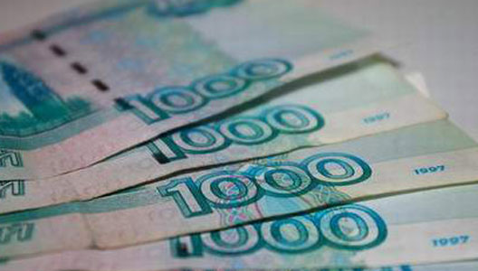
Некоторые особенности OOO
ООО может быть учреждено одним лицом, которое становится его единственным участником. ООО не может иметь в качестве единственного участника другое хозяйственное общество, состоящее из одного лица.
Число участников ООО не должно быть более пятидесяти.
Уставный капитал ООО составляется из номинальной стоимости долей его участников.
Уставный капитал ООО определяет минимальный размер его имущества, гарантирующего интересы его кредиторов.
Учредительным документом ООО является Устав общества.
Участник ООО вправе в любое время выйти из ООО независимо от согласия других его участников, если это право предусмотрено Уставом общества.
ООО обязано выплатить участнику, подавшему заявление о выходе из ООО, действительную стоимость его доли или выдать ему имущество такой же стоимости в течение трех месяцев со дня возникновения соответствующей обязанности.

Slide 16

Участник ООО вправе:
участвовать в управлении делами общества в порядке
получать информацию о деятельности общества и знакомиться с его бухгалтерскими книгами и иной документацией
принимать участие в распределении прибыли;
продать или иным образом уступить свою долю в уставном капитале общества либо ее часть одному или нескольким участникам данного общества в порядке;
в любое время выйти из общества независимо от согласия других его участников;
получить в случае ликвидации общества часть имущества, оставшегося после расчетов с кредиторами, или его стоимость.

Slide 17

Достоинства и недостатки ООО
Достоинства | Недостатки | Целесообразное применение
- ответственность ограничена суммой вклада -можно в любое время выйти из общества -сравнительная простота регистрации -управляет обществом директор | -участников не более 50-ти -необходимость в определенных ситуациях личного участия учредителей в делах ООО -при выходе участника из состава общества может возникнуть возможность финансового кризиса в связи с выплатой участнику его доли в имуществе общества -Усложненная процедура купли-продажи долей в уставном капитале ООО | -рискованный бизнес или бизнес с привлечением нескольких участников

Slide 18

Кооператив — основанное на членстве объединение людей и организаций, созданное для достижения общих экономических и социальных целей, связанных с удовлетворением материальных или иных потребностей членов, внесших долю (пай) в созданный для этого фонд, признающих участие в рисках и результатах организации и участвующих в её функционировании в качестве пайщиков, управляя ею демократическим путём.
Типы кооперативов:
1. Производственные (обязательное трудовое участие членов кооператива)
2. Потребительские (требуется постоянное участие в хозяйственной деятельности)

Slide 19

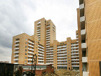
Виды потребительских кооперативов
Строительный кооператив
Жилищно – строительный кооператив
Гаражно – строительный кооператив
Дачно – строительный кооператив
Жилищный накопительный кооператив
Потребительское общество
Сельскохозяйственный кооператив
Обслуживающие кооперативы
Кредитный потребительский кооператив.

Slide 20
Производственные кооперативы
1. В производственных кооперативах объединяются имущественно паевые взносы его членов.
2. Члены кооператива несут ответственность по его обязательствам своим личным имуществом.
3. Количество членов кооператива не менее пяти.
4. Представляет собой смешанную форму товарищества и общества.
5. Учредительный документ – устав, утвержденный общим собранием его членов.
6. Каждый член кооператива имеет один голос при принятии решения общим собранием.
7. Сферы деятельности:
8. Производство и сбыт промышленной, сельскохозяйственной или иной продукции.
Выполнение работ.
Торговля.
Бытовое обслуживание.
Оказание других услуг.

Slide 21
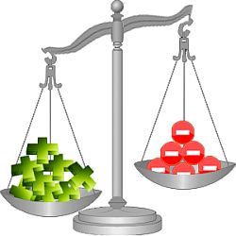
Достоинства и недостатки кооператива
Имущество кооператива делится на паи и при выходе из кооператива член может получить стоимость пая или соответствующее имущество.
Решения принимаются на основе равного голосования, независимо от вклада каждого участника в общее дело.
Прибыль делится в соответствии с трудовым участием (если иное не установлено уставом).
Кооперативы на рынке имеют сильные позиции.
Результат производственной деятельности зависит от всех членов кооператива.
Распространены преимущественно в сельской местности.
Члены кооператива в его деятельность вносят свой личный трудовой вклад.

Slide 22
Унитарное предприятие (УП)
Унитарным предприятием признается коммерческая организация, не
наделенная правом собственности на закрепленное за ней собственником
имущество.
* Имущество унитарного предприятия является неделимым.
* Участником унитарного предприятия является один учредитель(физическое или юридическое лицо).
* Минимальный размер уставного фонда законодательством не установлен.
* Учредитель( собственник имущества) сам определяет сумму своего вклада.
* Имущество частного унитарного предприятия находится в частной
собственности и принадлежит предприятию на праве хозяйственного
ведения.
* Текущее руководство осуществляет руководитель, который назначается
собственником имуществом либо уполномоченным собственником органом
и ему подотчетен.

Slide 23

Преимущества унитарного предприятия:
УП создается единственным лицом- собственником имущества УП, соответственно, для принятия решений нет необходимости созывать общее собрание участников.
По сравнению с другими организационно-правовыми формами в УП возможен более гибкий процесс принятия решений в отношении собственности- собственник имущества УП может забрать имущество на основании своего решения в случаях, предусмотренных законодательством либо уставом (без ликвидации УП).
Только в УП директор наделен правом ведения бухгалтерского учета и отчетности .
Имущество УП принадлежит ему на праве хозяйственного ведения, право собственности принадлежит учредителю.

Slide 24


Прежде в законодательных актах Российской Федерации использовались эквивалентные понятия — «предприниматель без образования юридического лица», «частный предприниматель», которые в настоящий момент последовательно заменены на термин «индивидуальный
предприниматель».
Индивидуальные предприниматели - физические лица, зарегистрированные в установленном законом порядке и осуществляющие предпринимательскую деятельность без образования юридического лица.

Slide 25
Преимущества и недостатки
индивидуального предпринимательства
Достоинства | Недостатки
Легко создать | Трудно найти средства для расширения
Легко контролировать | Фирма обладает меньшей стабильностью
Обладает свободой действий | Владелец должен вести всю работу по управлению фирмой
Отличается меньшим регулированием со стороны государства | Трудности в получении заёмных средств в кредитных организациях

Slide 26
 | ООО | ЗАО | ОАО | УП
Кол-во учредителей
Размер уставного фонда
Права юридического лица на имущество
Структура управления
Ответственность учредителей

Slide 27
 | ООО | ЗАО | ОАО | УП
Кол-во учредителей | 2-50 | 2-50 | Не менее 2 | 1
Размер уставного фонда | Нет минимума | 100 базовых величин | 400 базовых величин | Нет минимума
Права юридического лица на имущество | Право собственности | Право собственности | Право собственности | Право хозяйственного ведения
Структура управления | Общее собрание акционеров/исполнительный орган | Общее собрание акционеров/исполнительный орган | Общее собрание акционеров/Совет директоров (если более 50 акционеров)/исполнительный орган | Исполнительный орган, назначенный собственником
Ответственность учредителей | Не несет ответственности по обязательствам организации | Не несет ответственности по обязательствам организации | Не несет ответственности по обязательствам организации | Не несет ответственности по обязательствам организации

Slide 28
Нормативно-правовые акты, регулирующие деятельность предприятий
Гражданский кодекс РФ
Налоговый кодекс РФ
Федеральный закон РФ «О государственной регистрации юридических лиц и индивидуальных предпринимателей»
Федеральный закон РФ «Об акционерных обществах»
Федеральный закон РФ «Об обществах с ограниченной ответственностью»
Федеральный закон РФ «О государственных и муниципальных предприятиях»
Федеральный закон РФ «О государственной поддержке малого предпринимательства в РФ»и др.

